Slide 1
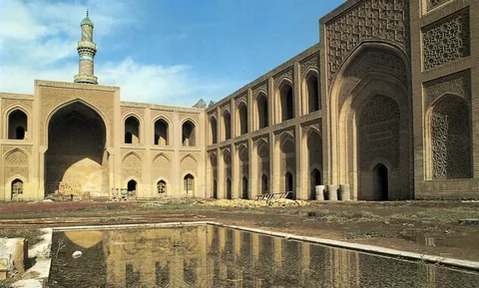
Введение
ʿAbd al-Laṭīf al-Baghdādī (1162–1231) — врач, философ, историк и наблюдатель природы, один из самых ярких полиматов позднего «золотого века» исламской мысли.
Родился в Багдаде, прожил жизнь вечного ученика и учителя, странствуя между Ираком, Сирией, Египтом и Анатолией.
Его метод — сочетать эмпирическое наблюдение с логикой и критикой авторитетов; на этой основе он пересматривал античную традицию.
Главные темы наследия: медицина и анатомия, натурфилософия, логика, этика ученого, описание Египта и общества его времени.
1

Slide 2
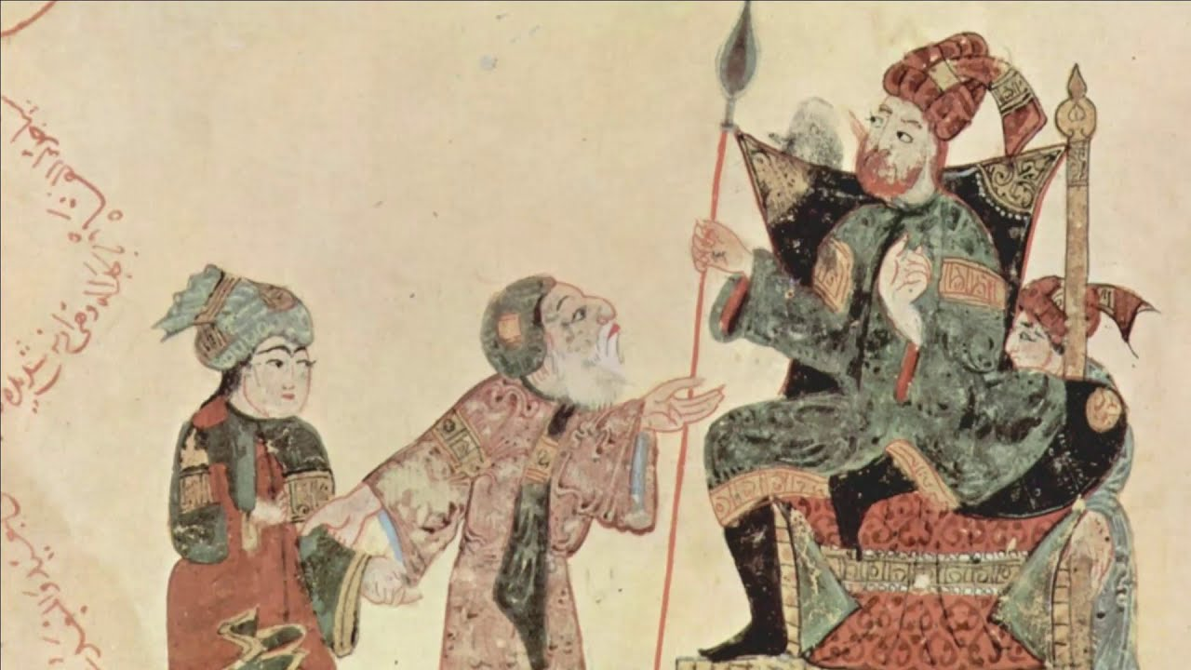
Исторический фон
Конец XII — первая треть XIII века: эпоха Айюбидов, продолжение крестовых походов, оживлённый обмен идеями между культурными центрами Ближнего Востока.
Медресе, бимаристаны и придворные библиотеки формируют единую «экосистему» знания; переводят и комментируют Аристотеля, Гиппократа, Галена.
Философия и богословие ведут спор о пределах разума; алхимия популярна, но на неё растёт критическая реакция практиков-медиков.
В этих условиях формируется стиль аль-Багдади: уважение к классике без капитуляции перед авторитетом.
2

Slide 3
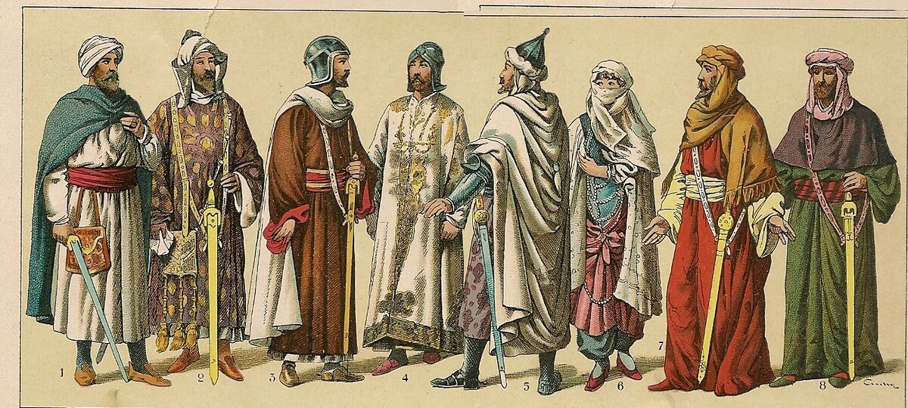
Родина и происхождение
Рождение: Багдад, 1162; смерть: Багдад, 1231 — биография замыкается на городе, давшем ему раннее образование и последнюю кафедру.
Семейная среда — шафиитская учёная традиция, доступ к преподавателям и рукописям, привычка к систематическому учению с детства.
Багдад XII века — столица книжной культуры: грамматика, право, хадисоведение, риторика соседствуют с философией и медициной.
Этот фундамент делает его «универсальным читателем» — способным ходить между дисциплинами.
3

Slide 4
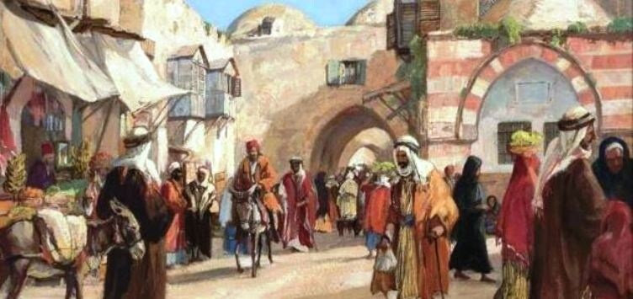
Образование и интеллектуальная среда Багдада
Классический курс: грамматика и фикх, хадисы и логика, риторика и поэтика; затем — медицина, естествознание, элементы математики.
Рано знакомится с авиценнианской философией, но не застревает в одном каноне, постоянно расширяя круг чтения.
Основной навык — критическое конспектирование и сравнение источников; он не просто усваивает, а «перестраивает» традицию под опыт.
Уже в юности ищет учителей за пределами родного города — кочевая модель академической карьеры.
4

Slide 5
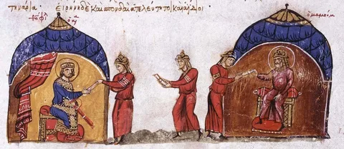
Разрыв с ранними увлечениями
В молодости интересуется алхимией и «легкими» путями к знанию, но опыт клиники постепенно охлаждает энтузиазм.
Переосмысливает роль Авиценны: ценит силу синтеза, но выбирает чтение Аристотеля «в первоисточнике», через античных комментаторов.
Формулирует для себя принцип: если текст расходится с наблюдением — приоритет у наблюдения; так начинается его путь критика.
5

Slide 6
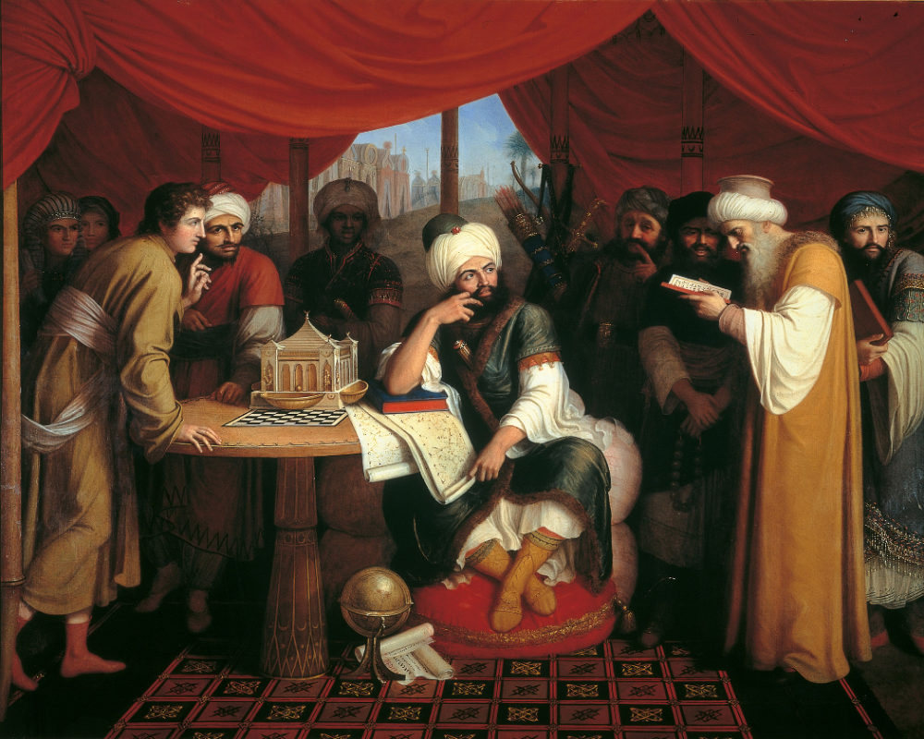
Путешествия и поиск учителей
Десятилетия в дороге — от Мосула к Дамаску, от лагеря Саладина к каирским аудиторям, позднее — к дворам в Анатолии.
Путешествия дают не только книги и контакты, но и «полевой материал»: видит бедствия городов, работу врачей, ритуалы и обычаи.
Так складывается его «метод заметок»: фиксировать факты, проверять слухи, уточнять имена и даты, возвращаться к источникам.
6

Slide 7
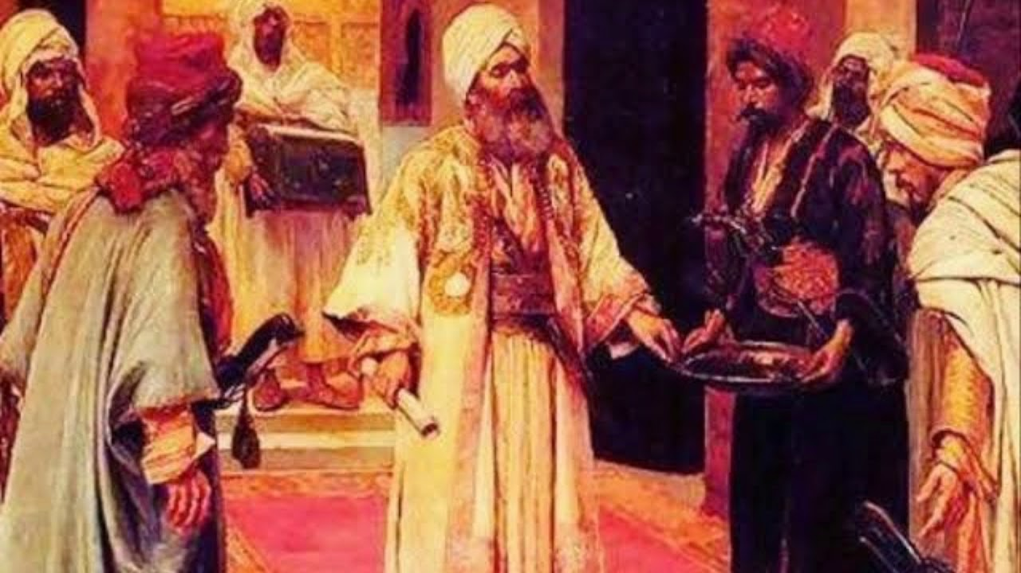
Мосул и Дамаск
1189: Мосул — чтение философских и суфийских текстов, в частности круга ас-Сухраварди; интенсивные семинары.
1190: Дамаск — центр филологии и логики; начинается углублённое чтение «Категорий» и «Аналитик», споры о переводах и терминах.
Здесь окрепла его установка «не верить на слово» даже признанным авторитетам, если аргумент логически слаб.
7

Slide 8
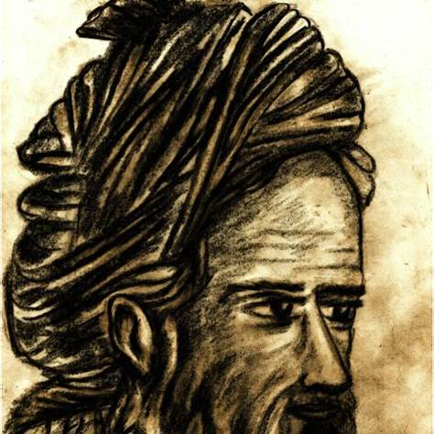
Лагерь Саладина и Иерусалим
1191: лагерь Саладина под Акрой — встречи с влиятельными литераторами и чиновниками, первые серьёзные патроны.
1192: аудиенция у Саладина в Иерусалиме, затем возвращение в Дамаск и переезд в Египет.
Покровительство открывает доступ к библиотекам и аудиториям, но не превращает его в придворного панегириста — сохраняет независимый тон.
8

Slide 9
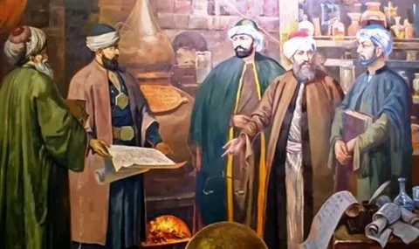
Каир: университетские сети и аудитории
Каир — новая база: аудитории при аль-Азхаре, общение с врачами и философами, доступ к рукописям и инструментам.
В этой среде он окончательно переходит к «греческой линии» — Аристотель + позднеантичные комментаторы — и отходит от авиценнианских схем.
Кружки чтения и публичные лекции превращают его заметки в трактаты; начинается работа над «Книгой о Египте».
9

Slide 10
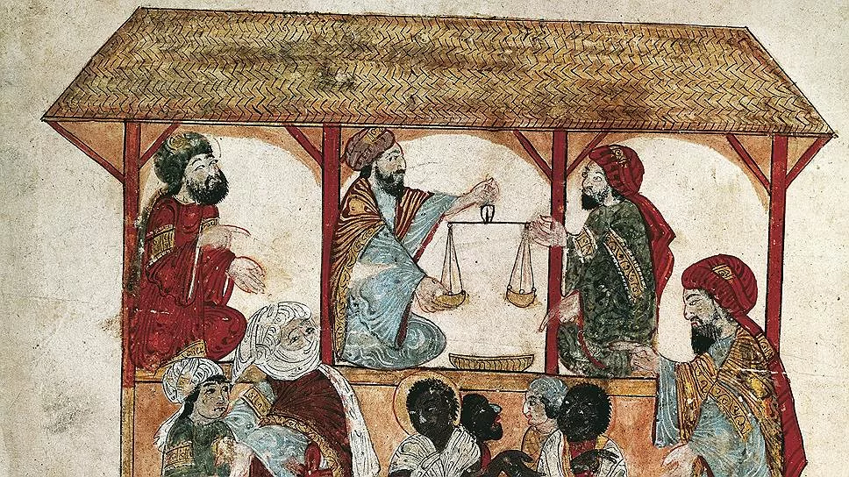
Медицинская практика и клинический взгляд
Он не кабинетный теоретик: лечит, консультирует, наблюдает сезонные болезни, травмы, диететику, санитарию.
Сопоставляет текст Галена и Гиппократа с больничной практикой, фиксируя совпадения и расхождения.
Для него врач обязан быть логиком: не путать корреляцию с причиной, различать свидетельство очевидца и пересказ.
10

Slide 11
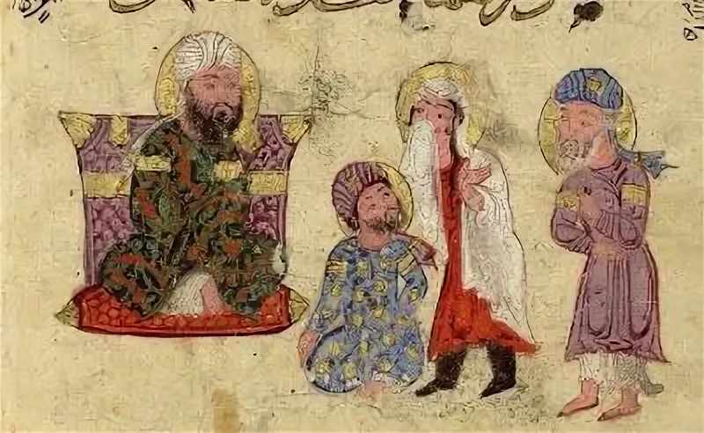
Египетский голод 1200–1201: наблюдения очевидца
Недобор разлива Нила приводит к кризису: рост цен, миграции, преступность, эпидемии.
Аль-Багдади описывает не только медицинские симптомы и демографию, но и поведение рынка, работы чиновников, реакции общин.
Его текст — один из редких «социальных срезов» эпохи: от качества воды до бытовых рецептов выживания.
11

Slide 12
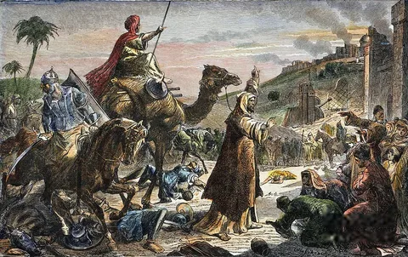
Коррекция Галена: анатомия и опыт
Во время голода у него появляется доступ к большому числу человеческих останков — редкая возможность для проверок.
Он фиксирует, что нижняя челюсть — единая кость (а не две половины), и уточняет строение крестца; это важная поправка классике.
Главный вывод — не отрицание античности, а требование проверки даже «несомненных» авторитетов на материале.
12

Slide 13
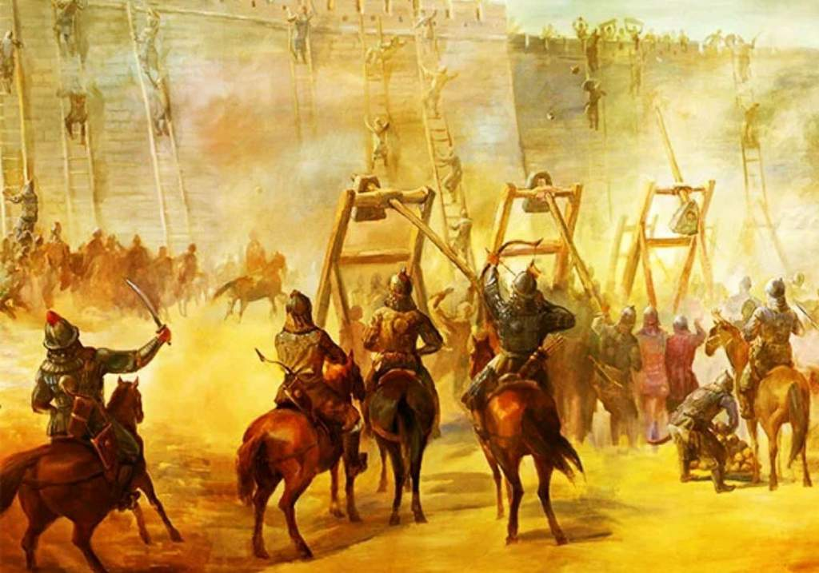
«Книга о Египте»: жанр и адресат
*Kitāb al-Ifāda wa’l-Iʿtibār* — не просто путевые заметки: энциклопедический дневник о природе, памятниках, климате, быте и бедствиях Египта.
Первая часть — этнография, география, флора и фауна; вторая — хроника голода и эпидемий с медицинскими и социальными наблюдениями.
Текст адресован влиятельным читателям эпохи; стиль — ясный, плотный, без украшательств, с акцентом на факт и вывод.
13

Slide 14
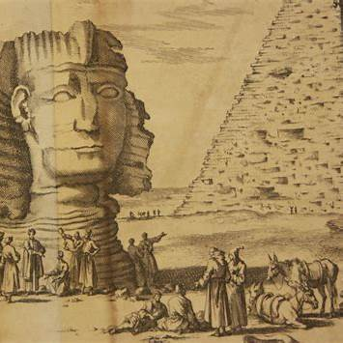
Философия: метафизика и категории
Пишет собственный комментарий к «Метафизике» Аристотеля; обсуждает бытие, причины, отношение «обладать/иметь», статус универсалий.
Спорит с интерпретациями Авиценны там, где, по его мнению, те отрываются от аристотелевского корпуса.
Его манера — логическое развертывание понятий, аккуратная работа с терминологией, осторожные онтологические следствия.
14

Slide 15
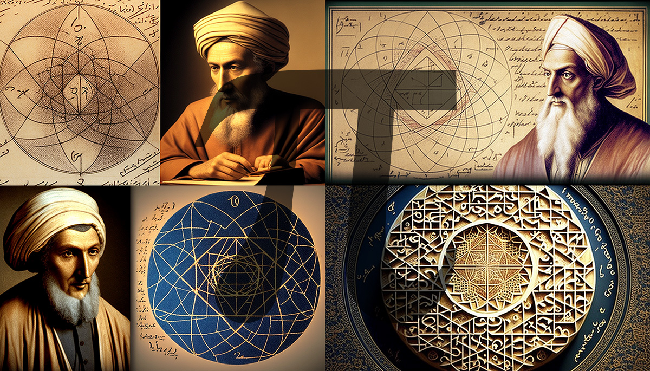
Логика и учебный канон
Для него логика — базовый инструмент философии и медицины; без неё спор превращается в риторику.
Учебный канон: «Исагогика» Порфирия, «Категории», «Предварительные аналитики», позднеантичные комментаторы.
Практика преподавания — отбор точных определений, тренировка разграничения терминов и вещей, приоритет демонстрации над красноречием.
15

Slide 16
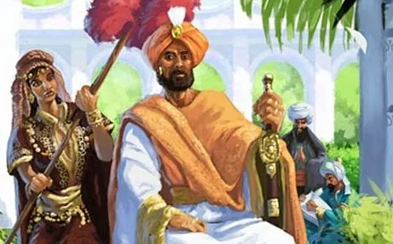
Этика учёного и «Книга двух наставлений»
В трактате о «двух наставлениях» он одновременно защищает философию и бичует «плохих врачей».
Главная мысль: без добродетели (честности, умеренности, трудолюбия) философ остаётся ритором, а врач — ремесленником.
Этика для него — не приложение к знанию, а условие его истины и пользования им в обществе.
16

Slide 17
Отказ от алхимии и методология науки
От увлечения алхимией в юности — к полному отказу: обещания не подтверждаются опытной проверкой.
Он формулирует принцип научной экономии: предпочитать простые объяснения и воспроизводимые процедуры.
На место «философского камня» он ставит фармакологию, наблюдение, эксперимент, полезные смеси и дозировки.
17

Slide 18
Поздние маршруты и возвращение
После каирских лет он снова проходит через Иерусалим и Дамаск, затем движется вглубь Анатолии — к дворам мелких династов.
Эти поездки дают новые рукописи и аудитории, но к 1229 году он возвращается в Багдад.
Завершает жизнь в городе, с которого начал, сохраняя репутацию строгого мыслителя и опытного врача.
18

Slide 19
Корпус трудов и европейская рецепция
Источники приписывают ему около 170 сочинений; значительная часть утрачена, но известна по цитатам и каталогам.
«Книга о Египте» получает ранние переводы и вызывает интерес ориенталистов; имя аль-Багдади входит в европейский научный оборот.
Тематика трудов широка: философия, медицина, грамматика, естествознание, педагогика.
19

Slide 20
Наследие и значение
Его фигура опровергает тезис о «закате» философии после XII века: дискуссии живут, метод уточняется, наблюдение становится нормой.
В медицине он образцово показывает, как корректировать античную традицию на основе фактов; в гуманитаристике — как соединять полевой опыт и теорию.
Его тексты ценят за честность, ясность и смелость критики — качества, делающие их современными и сегодня.
20

Slide 21
Источники
https://plato.stanford.edu/entries/al-baghdadi/
https://referenceworks.brill.com/display/entries/EI3O/COM-24150.xml
https://www.jameslindlibrary.org/abd-al-latif-ibn-yusuf-al-baghdadi-13th-century-ce-7th-century-ah/
https://www.nlm.nih.gov/hmd/arabic/mon4.html
https://nyupress.org/9781479820078/a-physician-on-the-nile/
https://www.libraryofarabicliterature.org/books/9781479806249/a-physician-on-the-nile/
https://www.archnet.org/publications/14159
https://en.wikipedia.org/wiki/Abd_al-Latif_al-Baghdadi

